Slide 1
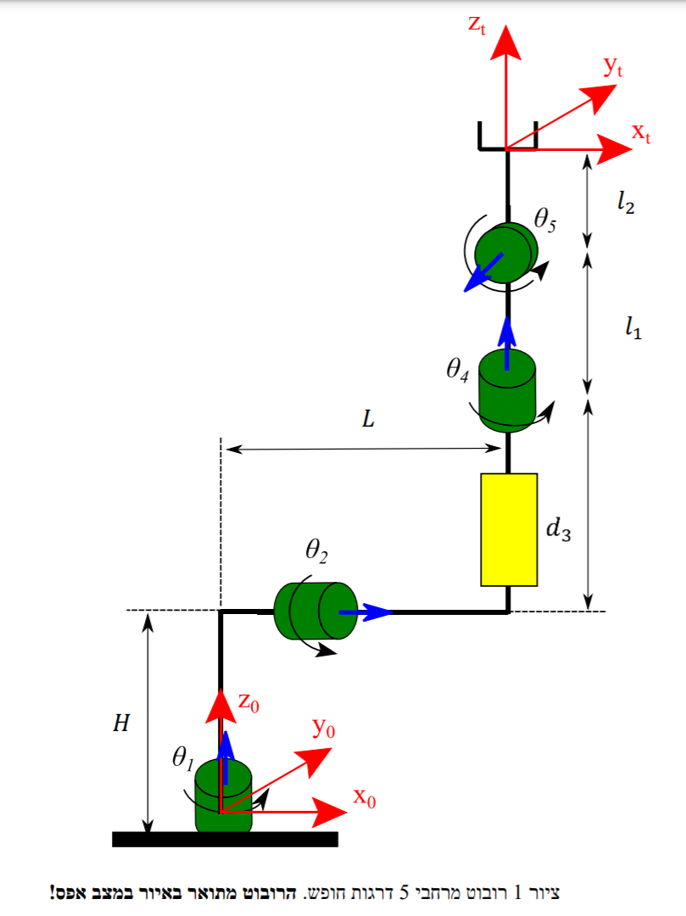











$$z_{5}$$
$$x_{5}$$
$$z_{3},z_{4}$$
$$y_{3},y_{4}$$
$$x_{3},x_{4}$$
$$z_{1}$$
$$z_{2}$$
$$y_{1}$$
$$y_{2}$$
$$x_{1}$$
$$x_{2}$$

Slide 2






$$z_{4,5}$$
$$y_{4,5}$$
$$x_{4,5}$$
$$z_{3}$$
$$y_{3}$$
$$x_{3}$$
$$z_{1}$$
$$z_{2}$$
$$y_{1}$$
$$y_{2}$$
$$x_{1}$$
$$x_{2}$$

Slide 3


$$T$$
$$P$$
$$z_{4,5}$$
$$y_{4,5}$$
$$x_{4,5}$$
$$z_{3}$$
$$y_{3}$$
$$x_{3}$$
$$z_{1}$$
$$z_{2}$$
$$y_{1}$$
$$y_{2}$$
$$x_{1}$$
$$x_{2}$$

Slide 4













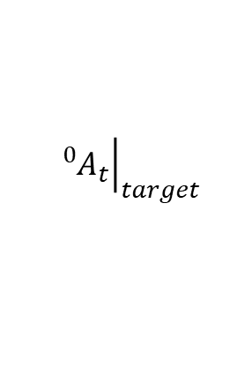



$$θ_{2}^{+}$$
$$d_{3}^{+}$$
$$(2.2.5)$$
$$(2.3.3)$$
$$θ_{4}$$
$$θ_{2}^{−}$$
$$(2.1.0)$$
$$P_{0}$$
$$(2.2.4)$$
$$(2.2.3)$$
$$θ_{1}$$
$${\left.{}_{ }^{0}{A_{t}}\right|}_{target}$$
$$θ_{2}^{+}$$
$$(2.3.4)$$
$$(2.2.5)$$
$$θ_{5}$$
$$d_{3}^{−}$$
$$θ_{2}^{−}$$

Slide 5








$$v(t)$$
$$aT_{1}$$
$$at$$
$$aT_{1}−a(t−T_{2})$$
$$0$$
$$T_{1}$$
$$T_{2}$$
$$T_{3}$$

Slide 6





$$v(t)$$
$$aΔT$$
$$ΔX$$
$$0$$
$$T−ΔT$$

Slide 7


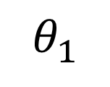


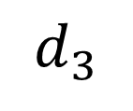
$$z_{t}$$
$$y_{t}$$
$$x_{t}$$
$$d_{3}$$
$$θ_{2}$$
$$θ_{1}$$

